Slide 1
Sicherheit und
sicheres Arbeiten
in Laboratorien
Sicherheitsunterweisung
zusammengestellt von
Christian Huber
April 2014
Notes:
1

Slide 2
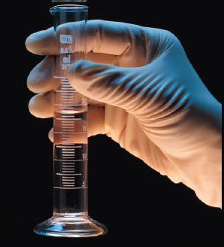
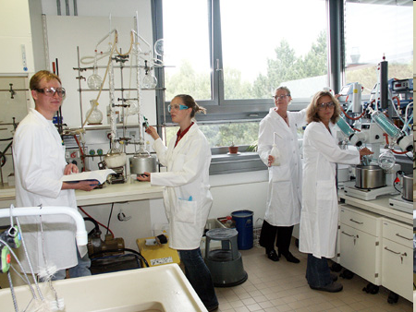
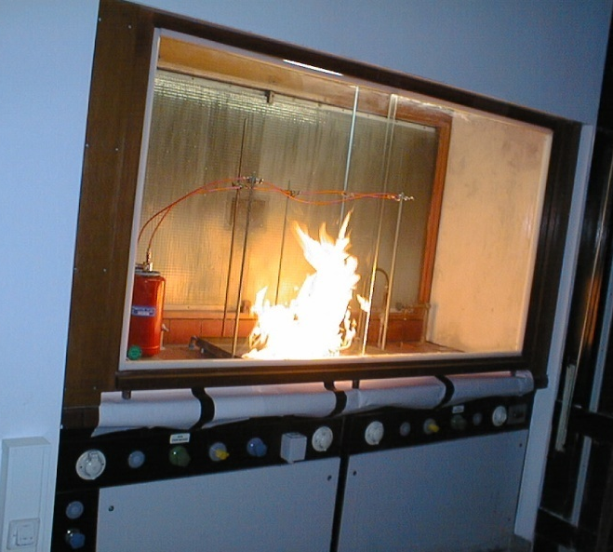



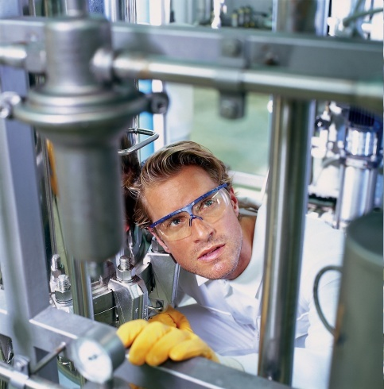

Sicherheit im Labor
Notes:
2

Slide 3
Gefahren für den Menschen
Stoffe können aufgrund ihrer Eigenschaften für Menschen eine Gefahr darstellen:
  Brand- und explosionsgefährliche Stoffe
Verbrennung der Haut
Vergiftung durch Brandgase
Mechanische Verletzung durch Druckwelle
  Giftige und ätzende Stoffe
Schwere Gesundheitsschäden bis zum Tod durch
Verschlucken, Einatmen oder Hautresorption
Zerstörung des (Haut-)Gewebes durch ätzende Stoffende
Reizung der Atemwege durch ätzende Gase
  Gesundheitsschädliche und reizende Stoffe
Reizung der Haut, der Augen oder der Atmungsorgane
Verursachung von Krebs nach Verschlucken
Einatmen oder Aufnahme über die Haut
Veränderung des Erbgutes
Beeinträchtigung der Fortpflanzungsfunktionen
Akute Vergiftung durch die toxische Wirkung von Stoffen

Slide 4
Sicherheitskennzeichen
Die Anbringung von Sicherheitskennzeichen dient vor allem der Unfallverhütung und Arbeitsplatzsicherheit. Es gibt folgende, farblich unterschiedene Sicherheitskennzeichen:
Brandschutzzeichen: weisen auf Hilfsmittel zur Brandbekämpfung und -Meldung hin
Rettungszeichen: weisen auf Wege zur Rettung sowie Hilfsmittel zur Ersthilfe hin
Gebotszeichen: weisen auf die Notwendigkeit hin, ein bestimmtes Verhalten zur Unfallvermeidung einzuhalten
Verbotszeichen: weisen auf die Notwendigkeit hin, ein bestimmtes Verhalten zur Unfallvermeidung zu unterlassen
Warnzeichen: weisen auf Gefahren hin, die von bestimmten Sachverhalten ausgehen

Slide 5





Rettungszeichen
Diese Zeichen kennzeichnen in einem Raum bzw. Gebäude den Weg zu den entsprechenden Erste-Hilfe Einrichtungen bzw. zu den Notausgängen.
Jede Person, die neu in einem Raum/Gebäude tätig ist, muss sich bei Arbeitsantritt über die Lage der Erste-Hilfe Einrichtungen bzw. Der Notausgänge kundig machen.
Im Falle eines Notfalls sollen sich gerettete Personen bei den Labor- oder Büroverantwortlichen bzw. Rettungskräften melden, um eventuell noch zu rettende Personen festzustellen.
E01 Richtungsangabe für Erste-Hilfe-Einrichtungen,
Rettungswege, Notausgänge
E03 Erste Hilfe
E05 Notdusche
E06 Augenspüleinrichtung
E13 Rettungsweg

Slide 6




Gebotszeichen
Diese Zeichen geben Anweisung, dass an einem Arbeitsplatz, bzw. wenn sie an der Türe angebracht sind, im gesamten Arbeitsraum/ Labor, die entsprechenden Schutzmaßnahmen zu ergreifen sind.
Die geeigneten Schutzmaßnahmen sind dem Gefahrenpotenzial der durchgeführten Arbeitsschritte anzupassen (Labormantel genügt für normale chemische Arbeiten, Vollschutz ist beim Hantieren mit hochinfektiösem Material erforderlich).
Die Pflicht zum Tragen der Schutzausrüstung gilt zeitlich uneingeschränkt und unabhängig von der gerade durchgeführten Tätigkeit.
M07 Schutzkleidung benutzen
M01 Augenschutz benutzen
M06 Handschutz benutzen
M13 Vor Öffnen Netzstecker ziehen

Slide 7






Warnzeichen
Diese Zeichen informieren darüber, dass einem Raum bzw. an einem Arbeitsplatz mit gefährlichen Stoffen oder unter anderen Gefährdungen gearbeitet wird.
Beim Betreten des Raumes sind daher entsprechende Schutzmaßnahmen zu treffen:
Kein offenes Feuer, keine Zündquellen mit feuergefährlichen Stoffen.
Tragen von entsprechender Schutzausrüstung (Handschuhe, Schutzbrille, Labormantel, Vollschutz, Gasmaske, Atemschutz, isolierende Schuhe) bzw. Arbeiten in einem Abzug, angepasst an das jeweilige Gefährdungspotential der verwendeten Stoffe.
Standsicherung von Gasflaschen bzw. Aufbewahrung in Sicherheitsschrank
W01 Warnung vor feuer-
gefährlichen Stoffen
W04 Warnung vor
ätzenden Stoffen
W03 Warnung vor
giftigen Stoffen
W19 Warnung vor
Gasflaschen
W08 Warnung vor
gefährlicher elektrischer Spannung
W05 Warnung vor
radioaktiven Stoffen oder ionisierenden Strahlen

Slide 8





Verbotszeichen
Diese Zeichen geben Anweisung, dass an einem Arbeitsplatz, bzw. wenn sie an der Türe angebracht sind, im gesamten Arbeitsraum/ Labor, die entsprechenden Verbote gelten.
Die Verbote gelten zeitlich uneingeschränkt und unabhängig von der gerade durchgeführten Tätigkeit.
Rauchverbote sowie das Verbot der Einnahme und der Aufbewahrung von Lebensmitteln gelten allgemein für jeden Laborbereich, auch ohne entsprechende Beschilderung.
P01 Rauchen verboten
P02 Feuer, offenes Licht
und Rauchen verboten
P06 Zutritt für Unbefugte
verboten
P19 Essen und Trinken
verboten
Aufzug im Brandfall nicht benutzen

Slide 9







Kennzeichnung von Gefahrstoffen
GHS. Globally Harmonized System of Classification and Labelling
GHS, ab 20. 1. 2009 |  |  | Stoff- und Zubereitungsrichtlinie
Pikto- gramm | Gefahrenklasse | Kodierung | Symbol | Gefahrenbezeichnung | Kenn-buchstabe
 | Instabile explosive Stoffe, Gemische und Erzeugnisse mit Explosivstoff(en), selbstzersetzliche Stoffe und Gemische, organische Peroxide | GHS01 |  | explosionsgefährlich | E
 | Entzündbar, selbsterhitzungsfähig, selbstzersetzlich, pyrophor, organische Peroxide | GHS02 |  | leichtentzündlich / hochentzündlich | F / F+
 | Entzündend (oxidierend) wirkend | GHS03 |  | brandfördernd | O
 | Gase unter Druck, verdichtete, verflüssigte, tiefgekühlt verflüssigte, gelöste Gase | GHS04 | keine Entsprechung

Slide 10









Kennzeichnung von Gefahrstoffen
GHS, ab 20. 1. 2009 |  |  | Stoff- und Zubereitungsrichtlinie
Piktogramm | Gefahrenklasse | Kodierung | Symbol | Gefahrenbezeichnung | Kennbuch-stabe
 | Auf Metalle korrosiv wirkend, hautätzend, schwere Augenschädigung | GHS05 |  | ätzend | C
 | Akute Toxizität | GHS06 |  | giftig / sehr giftig | T / T+
 | Ausrufezeichen, alleinige od. zusätzliche Kennzeichnung diverser Kategorien | GHS07 | keine Entsprechung
 | Diverse Gesundheitsgefahren; z.B. Karzinogenität Aspirationsgefahr Zielorgan-Toxizität | GHS08 | keine direkte Entsprechung
 | Umweltgefährdend, schwer abbaubar | GHS09 |  | umweltgefährlich | N
keine direkte Entsprechung |  |  |  | Gesundheitsschädlich / reizend | Xn / Xi

Slide 11
H(azard) und P(recautions)-Sätze
Früher: R- und S-Sätze (Risikohinweise und Sicherheitsratschläge)
Diese werden durch H bzw. P und einen dreistelligen Code gekennzeichnet.
P264 Nach Gebrauch Hände gründlich waschen.
P280 Schutzhandschuhe/Schutzkleidung/Augenschutz/Gesichtsschutz tragen.
P261 Einatmen von Staub/Rauch/Gas/Nebel/Dampf/Aerosol vermeiden.
P285 Bei unzureichender Belüftung Atemschutz tragen.
P273 Freisetzung in die Umwelt vermeiden.
P390 Verschüttete Mengen aufnehmen, um Materialschäden zu vermeiden.
P302+P352 BEI KONTAKT MIT DER HAUT: Mit viel Wasser und Seife waschen.
P332+P313 Bei Hautreizung: Ärztlichen Rat einholen/ärztliche Hilfe hinzuziehen.
P305+P351+P338 BEI KONTAKT MIT DEN AUGEN: Einige Minuten lang behutsam mit Wasser spülen. Vorhandene Kontaktlinsen nach Möglichkeit entfernen. Weiter ausspülen.
P310 Sofort GIFTINFORMATIONSZENTRUM oder Arzt anrufen.
P304+P341 BEI EINATMEN: Bei Atembeschwerden an die frische Luft bringen und in einer Position ruhigstellen, die das Atmen erleichtert.
P342+P311 Bei Symptomen der Atemwege: GIFTINFORMATIONSZENTRUM oder Arzt anrufen.
P406 In korrosionsbeständigem/… Behälter mit korrosionsbeständiger Auskleidung aufbewahren.
P501 Inhalt/Behälter der Problemabfallentsorgung zuführen.

Slide 12
Salpetersäure-Etikettierung
Salpetersäure für die Analyse Angaben über Reinheit/ Verunreinigungen |  | GEFAHR GHS-Einstufung Oxidierende Flüssigkeiten H272 Ätz-/Reizwirkung auf die Haut , H314 Kennzeichnung: Kann Brand verstärken; Oxidationsmittel. (H272) Verursacht schwere Verätzungen der Haut und schwere Augenschäden. (H314) Von Kleidung/fernhalten/entfernt lagern/brennbaren Materialien .... (P220) Dampf/Aerosol/Nebel nicht einatmen. (P260) Schutzhandschuhe/Schutzkleidung/Augenschutz tragen. (P280) BEI BERÜHRUNG MIT DER HAUT (oder dem Haar): Alle kontaminierten Kleidungsstücke sofort ausziehen. Haut mit Wasser abwaschen/duschen. (P303 + P361 + P353) BEI BERÜHRUNG MIT DEN AUGEN: Einige Minuten lang vorsichtig mit Wasser ausspülen. Evtl. vorhandene Kontaktlinsen entfernen, sofern leicht möglich. Weiter ausspülen. (P305 + P351 + P338)

Slide 13
Natriumhydroxid-Etikettierung
Natron-Lauge 50% für die Analyse Angaben über Reinheit/ Verunreinigungen |  | Gefahr GHS Einstufung Ätz-/Reizwirkung auf die Haut (H314) Kennzeichnung Verursacht schwere Verätzungen der Haut und schwere Augenschäden (H 314) Nebel/Aerosol nicht einatmen (P 260) Nach Gebrauch Hände gründlich waschen (P 264) Schutzhandschuhe/Augenschutz/Gesichtsschutz tragen (P 280) BEI BERÜHRUNG MIT DER HAUT: Alle kontaminierten Kleidungsstücke sofort ausziehen. Haut mit Wasser abwaschen/duschen (P 303+P 361+P353) BEI BERÜHRUNG MIT DEN AUGEN: Einige Minuten lang behutsam mit Wasser ausspülen. Eventuell vorhandene Kontaktlinsen nach Möglichkeit entfernen. Weiter ausspülen (P 305+P 351+P 338) Sofort GIFTINFORMATIONSZENTRUM oder Arzt anrufen (P 310) Unter Verschluss aufbewahren (P 405)

Slide 14
Chloroform-Etikettierung
Chloroform für die Analyse Angaben über Reinheit/ Verunreinigungen |  | ACHTUNG GHS-Einstufung Akute Toxizität oral, H302 Ätz-/Reizwirkung auf die Haut, H315 Karzinogenität, H351 Spezifische Zielorgan-Toxizität (wiederholte Exposition), H373 Kennzeichnung: Gesundheitsschädlich bei Verschlucken. (H302) Verursacht Hautreizungen. (H315) Kann vermutlich Krebs verursachen. (H351) Kann bei Einatmen und Verschlucken Leber und Niere schädigen bei längerer oder wiederholter Exposition. (H373) Vor Handhabung sämtliche Sicherheitsratschläge lesen und verstehen. (P202) Dampf/Aerosol/Nebel nicht einatmen. (P260) Vorgeschriebene persönliche Schutzausrüstung verwenden. (P281) BEI BERÜHRUNG MIT DER HAUT: Mit reichlich Wasser und Seife waschen. (P302 + P352)

Slide 15
Gesundheitsgefahren und allgemeine Hygiene
Essen und Trinken
In Laboratorien in denen mit giftigen, sehr giftigen, krebserzeugenden, frucht-schädigenden, erbgutverändernden Stoffen sowie infektiösen oder infektionsverdächtigen Materialien umgegangen wird, dürfen weder Lebens- noch Genussmittel hineingebracht noch verzehrt werden.
Für Chemikalien dürfen keine Gefäße benutzt werden, die üblicherweise zur Aufnahme von Speisen und Getränken bestimmt sind.
In Laboratorien darf nicht geraucht werden.
Lärmschutz
Werden Geräte, die einen Schalleistungspegel von mehr als 85dB(A) erzeugen,
länger als kurzfristig betrieben, können technische Lärmschutzmaßnahmen erforderlich sein.
Nach Arbeitsende, vor jeder Pause und vor dem Essen oder Trinken sind die Hände zu waschen.
Bei Arbeiten mit giftigen und/oder ätzenden Stoffen sind Handschuhe zu tragen.
Bei Bedarf sind Hautschutzmittel zu verwenden.
Arbeits- und Straßenkleidung ist möglichst getrennt aufzubewahren.

Slide 16




Brandschutzzeichen
Diese Zeichen kennzeichnen in einem Raum bzw. Gebäude die Lage der entsprechenden Brandschutzvorrichtungen.
Jede Person, die neu in einem Raum/Gebäude tätig ist, muss sich bei Arbeitsantritt über die Lage der Brandschutzeinrichtungen kundig machen.
Für die Vorgangsweise im Brandfall gilt allgemein der Grundsatz:
Alarmieren (Wer spricht? Was ist passiert? Wo wird die Hilfe gebraucht? Hinweise auf besondere Umstände)
Retten (sich selbst, Andere, Andere benachrichtigen)
Löschen
F03 Löschschlauch
F05 Feuerlöscher
F07 Mittel und Geräte
zur Brandbekämpfung
F08 Brandmelder
(manuell)

Slide 17
Verbote und Beschränkungen
Als Stoffe mit besonders besorgniserregenden Eigenschaften gelten
  Stoffe, die als krebserzeugend, erbgutverändernd oder fortpflanzungsgefährdend eingestuft sind (so genannte „CMR-Stoffe“), z.B. Dibutylphthalat, Kobaltdichlorid, Natriumdichromat
  Persistente bzw. bioakkumulierbare Stoffe mit toxischen Eigenschaften oder hochpersistente bzw. hochbioakkumulierbare Stoffe (so genannte PBT- bzw. vPvB- Stoffe), z.B. Anthracen, Xylolmoschus
  Im Einzelfall ermittelte Stoffe mit sehr besorgniserregenden Eigenschaften (z.B. endokrin wirkende Stoffe), z.B. Stoffe mit hormoneller Wirkung
Diese Stoffe unterliegen einer zeitlich befristeten Zulassung durch die Europäische Chemikalienagentur.
Für diese Stoffe sind nach Möglichkeit Ersatzstoffe zu verwenden.
Die Zulassung wird nur für bestimmte Verwendungen erteilt.
Folgende Gesetze definieren einen besonderen Schutz für besondere Personengruppen wie Jugendliche und werdende und stillende Mütter:
  VO über die Beschäftigungsverbote und –beschränkung für Jugendliche (KJBG-VO)
  Mutterschutzgesetz (MSchG)

Slide 18

Persönliche Schutzausrüstung
Kein anderes Sinnesorgan ist so leicht verletzbar
wie das Auge. Augenverletzungen und -schäden
können entstehen durch:
  mechanische Belastung (Staub, Splitter, Späne etc.)
  Belastung durch Flüssigkeiten (Lösungsmittel,
  Säuren, Laugen etc.)
  Belastung durch Strahlung (UV-Strahlung, Licht,
  Infrarotlicht etc.)
Die EN 166 sowie die ZH1/703 regeln den persönlichen Augenschutz.
Um Schädigungen zu vermeiden müssen Schutzbrillen getragen werden.
Normale Sehbrillen ersetzen nicht die Schutzbrille!
Augenspüleinrichtungen müssen regelmäßig auf ihre Funktionsfähigkeit geprüft werden.
Jede auch noch so harmlose Verletzung/Reizung ist dem Augenarzt vorzustellen. Gefahren drohen zum einen durch nicht sofort sichtbare Folgen von nicht vollständig rückresorbierten Substanzen, zum anderen durch eine extreme Infektionsgefahr des verletzten Auges.

Slide 19

Persönliche Schutzausrüstung
An die geeignete Schutzkleidung werden sehr
unterschiedliche Anforderungen gestellt.
Für jeden Einsatzzweck gilt, dass gleichzeitig
möglichst großer Schutz, Bequemlichkeit,
leichte Pflege und Wirtschaftlichkeit gegeben
sein müssen.
Schutzkleidung ist dann zu tragen, wenn mit
Stoffen gearbeitet wird, die zu Hautverletzungen
führen oder durch die Haut in den Körper eindringen können.
Da im chemischen Labor immer solche Stoffe vorhanden sind, ist dort in jedem Fall ein Labormantel zu tragen.
Schuhwerk muss fest, geschlossen und trittsicher sein.
Bei besonders gefährlichen Arbeiten ist spezielle Schutzkleidung zu tragen. (Einmaloverall u. A.)

Slide 20
Persönliche Schutzausrüstung
Schutzkleidung ist durch den Arbeitgeber zur Verfügung zu stellen und zu reinigen!
Schutzkleidung ist dann zu tragen, wenn mit
Stoffen gearbeitet wird, die zu Hautverletzungen
führen oder durch die Haut in den Körper eindringen können.
Augenschutz ist zu tragen bei Arbeiten mit mechanischer Gefährdung des Auges (Glas- und Metallsplitter, Kapillaren) und bei Gefährdung durch ätzende oder reizende Chemikalien, also auch in jedem Labor unabh. von der gerade durchgef. Tätigkeit.
Da im chemischen/biologischen Labor immer solche Stoffe vorhanden sind, ist dort in jedem Fall ein Labormantel zu tragen.
Schuhwerk muss fest, geschlossen und trittsicher sein.
Bei besonders gefährlichen Arbeiten ist spezielle Schutzkleidung zu tragen. (Einmaloverall u. Ä.)
Das Nicht-Tragen von Schutzkleidung ist eine Arbeitsverweigerung gegenüber dem Dienstgeber, da dieser damit seiner Verpflichtung zu gesundheitlichen Schutz seiner Arbeitgeber nicht nachkommen kann.
Das Nicht-Tragen einer Schutzkleidung kann eine "grobe Fahrlässigkeit" darstellen
Laborleiter haben aufgrund ihrer Sorgfaltspflicht die Schutzmaßnahmen durchzusetzen

Slide 21

Persönliche Schutzausrüstung
Angepasst an die Eigenschaften der jeweiligen
Gefahrstoffe (Gase, Flüssigkeiten, Feststoffe)
gibt es verschiedene Möglichkeiten, die Haut
vor dem Kontakt mit zu schützen.
Neben dem vorbeugenden und nachsorgenden
Hautschutz mit Cremes kommen in erster Linie
die verschiedensten Handschuhe zum Einsatz.
Leider gibt es keinen Universalhandschuh für alle
Gelegenheiten. Im Gegenteil: Für sehr viele Stoffe
gibt es spezielle Handschuhmaterialien, die für den Kontakt mit dem jeweiligen Stoff sehr gut, für andere Stoffe hingegen nur schlecht oder gar nicht geeignet sind.
Verschiedene Gründe sprechen gegen ein ständiges Tragen von Handschuhen aller Art:
Mit ihnen werden Gefahrstoffe an Orte übertragen, wo man nicht damit rechnet, z.B. an Griffe von Türen, Fenstern, Kühl- und Trockenschränken, an Telefonhörer, Computertastaturen und technische Geräte.
Sie schädigen infolge des schweißfeuchten Milieus, das in ihnen entsteht, auch direkt die Haut.

Slide 22
Ordnung und Sauberkeit
Sauberkeit und Ordnung sind beim Umgang mit Gefahrstoffen von besonderer Bedeutung.
Hindernisse auf dem Boden sind zu beseitigen.
Behälter mit Gefahrstoffen müssen nach
dem Gebrauch sofort wieder dicht ver-
schlossen werden.
Werden die Gefahrstoffe am selben
Tag nicht mehr benötigt, sind sie aus
dem Arbeits- in den Lagerbereich zu
bringen.
Unnötiges Verschmutzen von
Einrichtungen, Geräten ist zu vermeiden.
Die Reinigung des Arbeitsbereichs muss mit geeigneten Hilfsmitteln erfolgen.

Slide 23








Chemikalienentsorgung im Labor

Slide 24
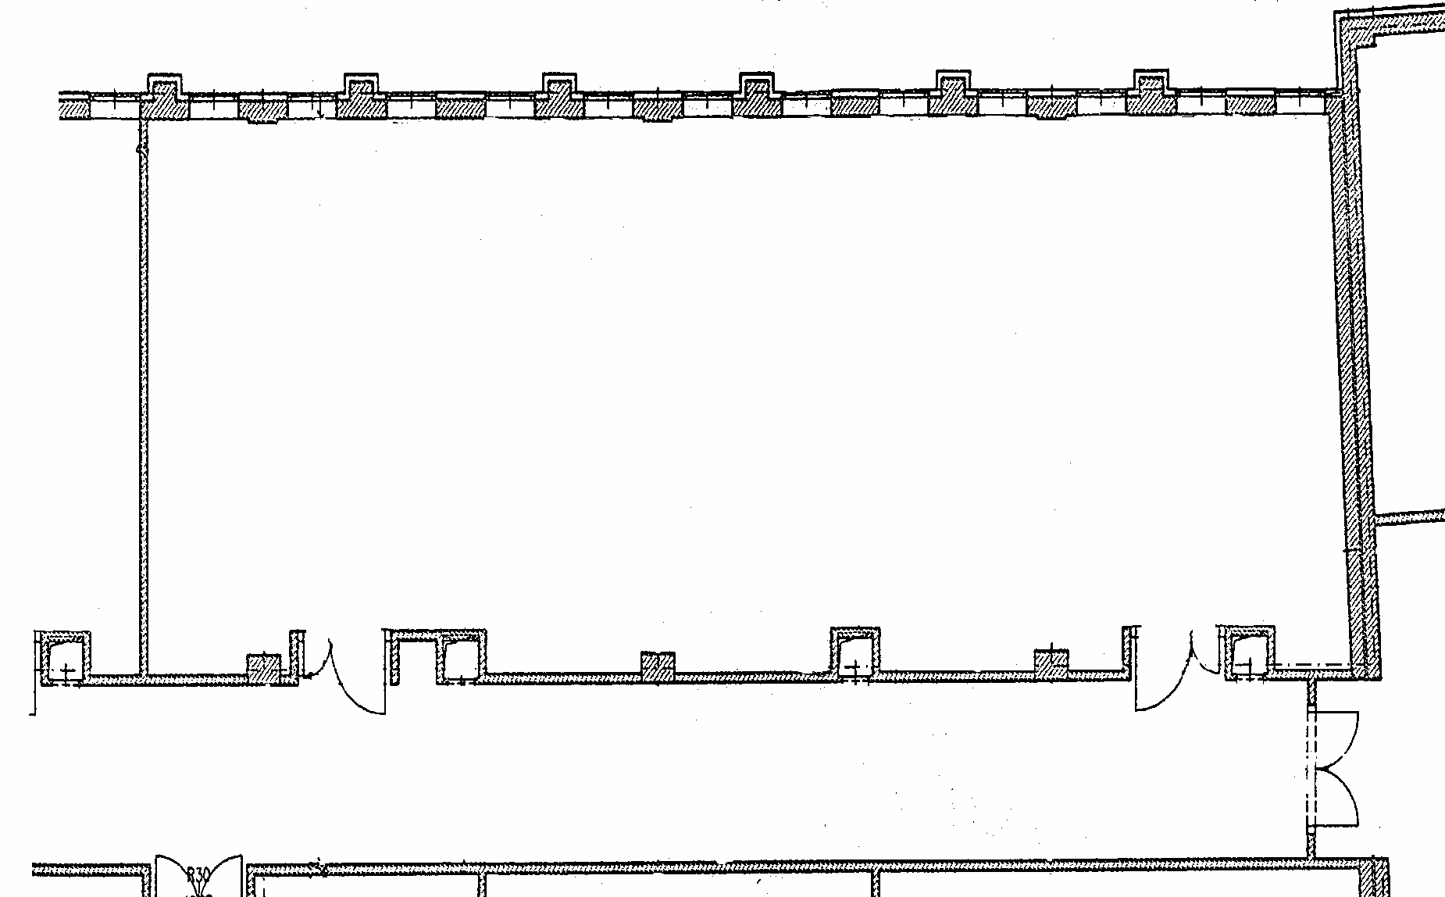
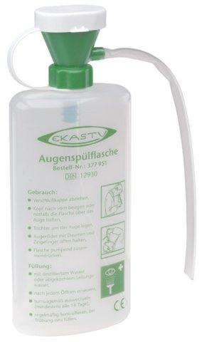
Sicherheitseinrichtungen in unserem Labor
E-1.064
Augen-spülflasche
!
x
Notruftaste +
„Notaus“
Löschdecke
„Notaus“
Gang
Richtung Stiege 9
Richtung Stiege 10
N
S

Slide 25
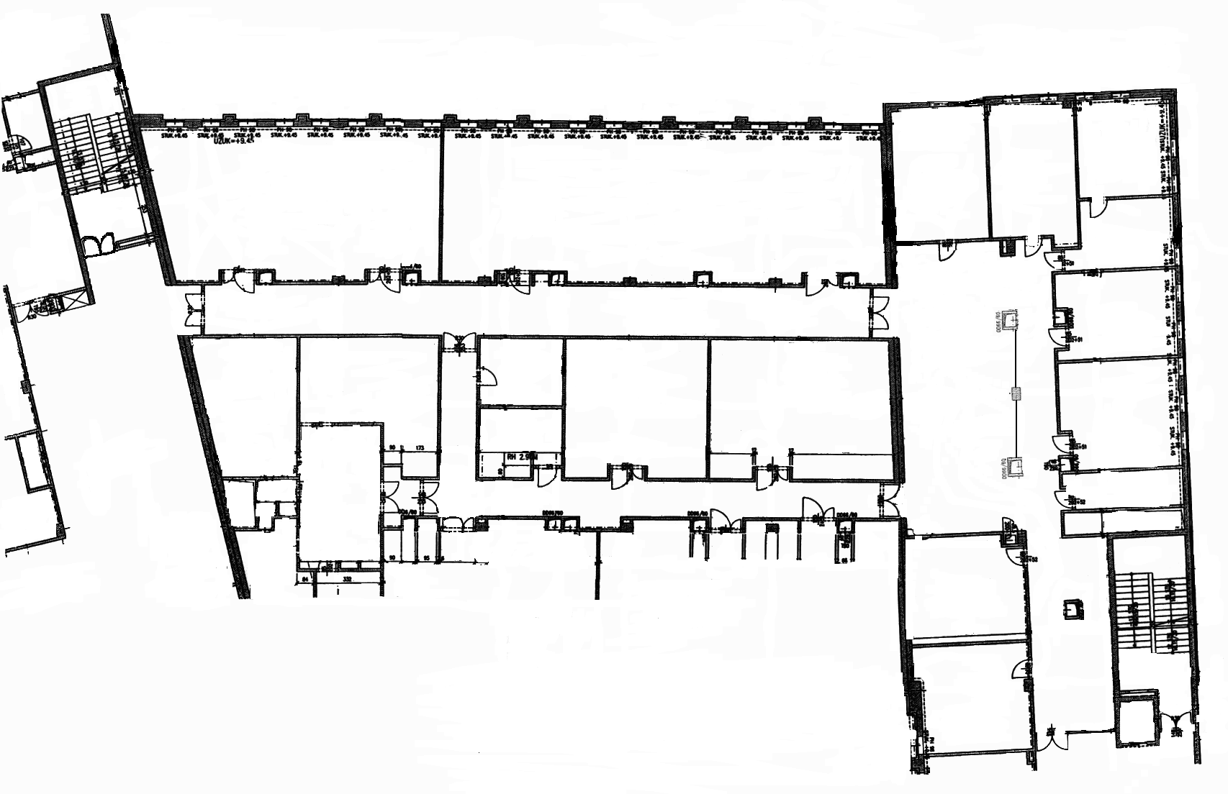
Fluchtwege
Richtung Teich
Stiege 9
Labor Chemie
E-1.064
Gang
1. Stock FB Zellbiologie
N
Stiege 10
S
Richtung Haupteingang

